Slide 1


Херсонський державний університет
Факультет економіки і менеджменту
Кафедра готельно-ресторанного та туристичного бізнесу
«Спортивний туризм»
Спеціальність «Туризм»
галузі знань 24 Сфера обслуговування

Slide 2
Компетенції :
Здатність до колективних дій та організації взаємодії в колективі;
Здатність виконувати професійну діяльність у відповідності до стандартів якості, вміння управляти комплексними діями або проектами
Знання і розуміння предметної області своєї професії
Уміння застосовувати фахові знання на практиці
Здатність орієнтуватись в організації – туристичнорекреаційного простору ФК 5. Розуміння сучасних тенденцій і регіональних пріоритетів розвитку туризму в цілому та окремих його форм і видів ФК 6. Розуміння процесів організації туристичних подорожей і комплексного туристичного обслуговування (готельного, ресторанного, транспортного, екскурсійного, рекреаційного)
Здатність забезпечувати безпеку туристів у звичайних та складних форс-мажорних обставинах

Slide 3
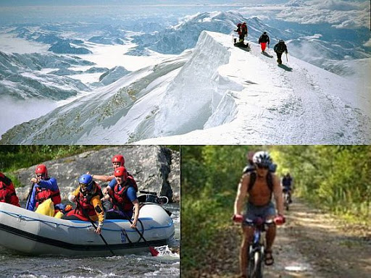

Slide 4
Актуальність дисципліни
Необхідність вивчення дисципліни продиктована сучасними тенденціями розвитку туристичної індустрії у світі, посиленням мотивації до здорового способу життя, зростанням уваги до активних форм організації дозвілля.
Ознайомлення з теорією та практикою сучасного спортивного туризму, наявними способами зміцнення здоров’я та фізичного загартування людини, а також можливостями туристичної діяльності для задоволення спортивно-оздоровчих потреб населення є важливою складовою підготовки фахівців у галузі туризму.
Сучасний фахівець у галузі туризму має бути спроможним не лише орієнтуватися у багатоманітті видів спортивного туризму, їх технологічних особливостях, але й розробляти спортивно-туристичні маршрути, здійснювати спортивно-туристичні заходи, має забезпечувати ефективний організаційно-управлінський супровід спортивно-туристичної діяльності.
Вивчаючи цей курс, Ви набудете необхідних фахових компетенцій, які дозволять почувати себе більш впевнено на ринку туристичних послуг, гарантуючи високу якість туристичного обслуговування.

Slide 5


Slide 6
Програмні компетентності дисципліни
К02. Здатність зберігати та примножувати моральні, культурні, наукові цінності і досягнення суспільства на основі розуміння історії та закономірностей розвитку предметної області, її місця у загальній системі знань про природу і суспільство та у розвитку суспільства, техніки і технологій, використовувати різні види та форми рухової активності для активного відпочинку та ведення здорового способу життя;
К05. Прагнення до збереження навколишнього середовища;
К15. Знання та розуміння предметної області та розуміння специфіки професійної діяльності;
К16. Здатність застосовувати знання у практичних ситуаціях;
К19. Розуміння сучасних тенденцій і регіональних пріоритетів розвитку туризму в цілому та окремих його форм і видів;
К20. Розуміння процесів організації туристичних подорожей і комплексного туристичного обслуговування (готельного, ресторанного, транспортного, екскурсійного, рекреаційного);
К23. Здатність забезпечувати безпеку туристів у звичайних та складних форс-мажорних обставинах.

Slide 7
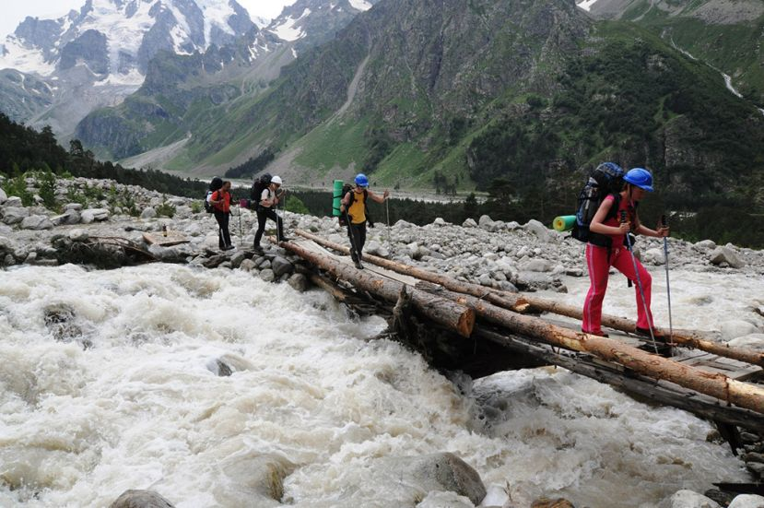
Масовий спорт (спорт для всіх) – діяльність суб'єктів сфери фізичної культури і спорту, спрямована на забезпечення рухової активності людей під час їх дозвілля для зміцнення здоров'я. Саме тут відкриваються широкі можливості для реалізації туристичної діяльності. На перетині функціонування туристичної галузі та державної системи фізичної культури і спорту сформувався спортивний туризм.

Slide 8
Зміст дисципліни
Спортивний туризм – це спеціальний вид туризму, спрямований на випробовування фізичних, психічних, духовних сил людини шляхом її залучення до участі у спортивних походах різної складності та змаганнях з техніки спортивного туризму.
Метою дисципліни є формування фахових компетентностей майбутніх спеціалістів у сфері організації та здійснення спортивно-туристичної діяльності.
У процесі опанування дисципліни Ви дізнаєтеся:
чим зумовлене багатоманіття активних форм проведення дозвілля людини;
які особливості притаманні різним видам спортивно-оздоровчого туризму;
на яких засадах організована спортивно-туристична діяльність в Україні;
як правильно готувати та здійснювати туристичні походи і змагання;
від чого залежить якість та безпека спортивно-туристичних заходів.

Slide 9
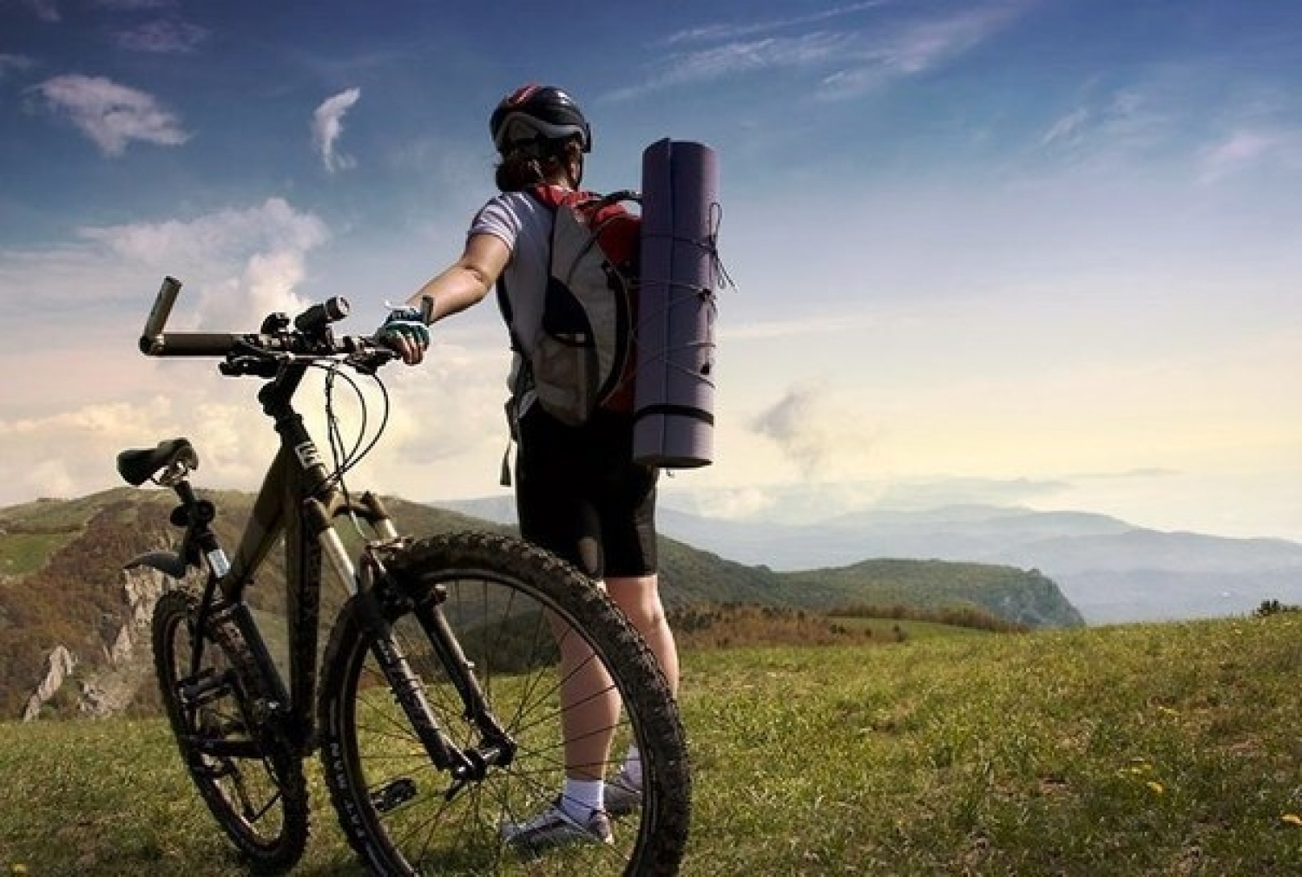

Slide 10
Значення дисципліни
Навчальна дисципліна «Спортивний туризм» відіграє важливу роль у професійній підготовці фахівців з туризму. Отримані знання, вміння і навички будуть корисними при опануванні таких фахових дисциплін як «Організація туризму», «Інфраструктура туризму», «Самодіяльний туризм» та ін., що викладаються студентам спеціальності «Туризм».
Вивчення дисципліни допоможе:
вивчати попит населення на спортивно-оздоровчі послуги;
орієнтуватися у специфіці різних видів спортивно-туристичної діяльності;
визначати оптимальні умови організації та здійснення спортивно-туристичних заходів;
розробляти та реалізовувати спортивно-оздоровчі тури;
забезпечувати необхідні стандарти якості та безпеки в обслуговуванні туристів.
Обравши дану дисципліну, ви зможете не лише скласти уявлення про багатоманіття форм і видів спортивно-оздоровчої діяльності, але й навчитися самостійно створювати якісний продукт у сфері спортивного туризму.

Slide 11
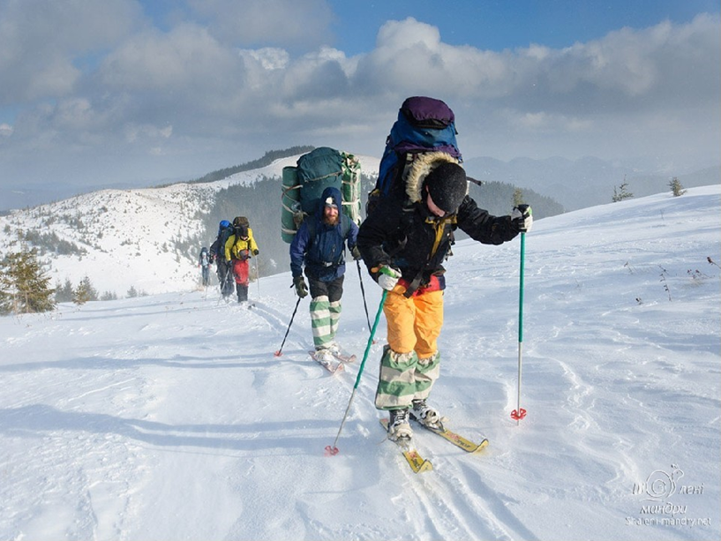

Slide 12
Джерела інформації
Абрамов В. В. Спортивний туризм: підручник. Харків: ХНАМГ, 2011. 367 с.
Булашев А. Я. Спортивный туризм: учебник. Харьков: ХГАФК, 2009. 332 с.
Грабовський Ю. А., Скалій О. В., Скалій Т. В. Спортивний туризм: навчальний посібник. Тернопіль: Навчальна книга-Богдан, 2009. 304 с.
Дмитрук О. Ю., Щур Ю. В. Спортивно-оздоровчий туризм: навч. посібник. 2-е вид., перероб. та доп. Київ: Альтпресс, 2008. 280 с.
Мулик К.В. Основи спортивного туризму: [навчальний посібник] / К. В. Мулик, Т. І. Гриньова, О. Я. Булашев, С. І. Бершов. Харків: Стиль-Издат, 2015. 94 с.
Основи спортивного туризму в рекреаційній діяльності: зб. наук. праць. Харків: ХДАФК, 2016. 358 с.
Тимошенко Л. О., Лабарткава К. В. Спортивний туризм: навч. посібник:
у 2 ч. Львів: ЛДУФК, 2012.

